Slide 1
Модуль
«Школьный урок»
и его реализация в учебном процессе
Презентацию подготовила
Посыпанова И.В.,
учитель нач.класов

Slide 2
И воспитание, и образование неразделимы.
Нельзя воспитывать, не передавая знания,
всякое же знание действует воспитательно.
Л.Н.Толстой

Slide 3
Модуль «Школьный урок» «Школьный урок»
Задача модуля: использовать в воспитании детей возможности школьного урока, поддерживать использование на уроках интерактивных форм занятий с учащимися, учитывая особые образовательные потребности школьников с ОВЗ (НОДА).
(Программа воспитания ООО «ССКОШИ»)

Slide 4

«У учителя, умеющего воспитывать знаниями, эти знания… выступают как инструмент,
с помощью которого ученики сознательно осуществляют новые шаги в познании мира»
В.А. Сухомлинский

Slide 5
Воспитательный потенциал урока можно реализовать через:
Содержание урока
Образовательные технологии, формы, методы и средства обучения
Воспитывающие ситуации
Личный пример
самого учителя

Slide 6
Реализация воспитательного потенциала урока предполагает:
Целевые приоритеты | Методы и приемы, формы работы
установление доверительных отношений между учителем и его учениками, способствующих позитивному восприятию учащимися требований и просьб учителя…. | - поощрение - поддержка - похвала - просьба поручение совместное обсуждение общих интересов, поездок, путешествий …
использование воспитательных возможностей содержания учебного предмета… подбор соответствующих текстов для чтения, задач для решения, проблемных ситуаций для обсуждения в классе; | интегрированные уроки - ролевые игры - урок-обсуждение, - урок-диспут - урок-репортаж мозговой штурм…

Slide 7
Реализация воспитательного потенциала урока предполагает:
Целевые приоритеты | Методы и приемы, формы работы
выбор методов, методик, технологий… применение на уроке интерактивных форм работы учащихся | - обучающие игры (интеллектуальные, ролевые, деловые, образовательные и т.д.), игровые процедуры; - лекции, дискуссии или их элементы (мозговой штурм, круглый стол, дебаты); - метод проектов, инсценировки; синквейны, кластеры, эссе; - уроки-путешествия, КВН, эрудит-викторины, - интегрированные уроки; работа в мини группах, парах и др.

Slide 8
Реализация воспитательного потенциала урока предполагает:
Целевые приоритеты | Методы и приемы, формы работы
организация взаимопомощи более мотивированных и эрудированных учащихся над слабоуспевающими одноклассниками, дающего школьникам социально значимый опыт сотрудничества и взаимной помощи | - разработка и защита проекта - лабораторная и практическая работы - наставничество по форме «успевающий – неуспевающий», «равный - равному» - организация социально-значимого сотрудничества и взаимной помощи..
инициирование и поддержка исследовательской деятельности школьников в рамках реализации ими индивидуальных и групповых исследовательских проектов | урок-исследование разработка и защита проекта лабораторная и практическая работы предметные образовательные события, тематические декады, научно-практические конференции, форумы …

Slide 9
Тематическое планирование с учетом рабочей программы воспитания
№ п/п | Дата |  | Основное содержание темы | Основные направления воспит.деятельности *
 | План. | Факт.
 |  |  |  | Патриотическое воспитание, экологическое воспитание или 2, 7
* 1) гражданское воспитание
2) патриотического воспитание
3) духовно-нравственного воспитание
4) эстетического воспитание
5) физическое воспитание, формирования культуры здоровья и эмоционального благополучия
6) трудовое воспитание
7) экологическое воспитание
8) ценности научного познания

Slide 10
Рекомендации по реализации воспитательного аспекта урока:
при планировании урока учитывать диагностику уровня воспитанности ученика и класса в целом;
продумывать виды деятельности учащихся на каждом этапе урока в связи с поставленными целями;
осуществлять выбор оптимальных способов и приемов для начала урока;
использовать на этапе актуализации инновационные технологии;
использовать на уроке разные виды контроля, что позволит воспитывать ответственность, самостоятельность, критичность, коммуникабельность, трудолюбие;
применять разные способы оценивания, что оказывает положительное воздействие на ребенка и в плане успеха в случае неудач;
проводить этап рефлексии на каждом уроке, что позволит корректировать воспитательные задачи урока.

Slide 11
Воспитание у учащихся определенных качеств на разных этапах урока
Этапы урока | Качества и умения учащихся
Организационный момент | организованность, внимательность, формируются умения быстро сосредоточиваться
Проверка домашнего задания | ответственность за порученное дело, уверенность в себе, умения слышать и слушать другого ученика, реагировать на неожиданную ситуацию, сдерживать эмоции, выступать публично
Объяснение новых знаний | умения сконцентрироваться на получении информации, выделить главное, установить причинно-следственные связи между событиями и явлениями
Проверка усвоенного материала | критическое отношение к своим знаниям, способность оценить эффективность своей работы
Объявление домашнего задания | терпение, аккуратность, умение сосредоточиваться
Рефлексия | самостоятельность, самоконтроль, самооценка

Slide 12
Схема анализа процесса воспитания на уроке
1. Воспитание интереса к учению, к процессу познания.
2. Воспитание сознательной дисциплины.
3. Формирование умений и навыков организации учащимися своей деятельности.
4. Воспитание культуры общения.
5. Формирование и развитие оценочных умений.
6. Воспитание гуманности.

Slide 13
«Хочешь наукой воспитывать ученика – люби свою науку, и ты воспитаешь их, но ежели ты сам
не любишь её, сколько ты ни заставлял учить, наука не произведёт воспитательного воздействия»
Л.Н.Толстой

Slide 14
Математика
Класс | Раздела, название | Воспитательные задачи
5 класс | Раздел 1. Числовые и буквенные выражения. Уравнения | формирование мотивации изучения математики, готовность и способность учащихся к саморазвитию, построению индивидуальной траектории изучения предмета; формирование у учащихся способности к организации своей учебной деятельности посредством освоения личностных, познавательных, регулятивных и коммуникативных универсальных учебных действий; формирование представлений о математическом языке; овладение формальным аппаратом буквенного исчисления; формирование у учащихся математического аппарата решения задач с помощью уравнений.

Slide 15
Литература
Класс | Раздела, название | Воспитательные задачи
6 класс | Раздел 5. Из русской литературы 19 века | - формирование умений воспринимать, анализировать, критически оценивать и интерпретировать прочитанное, оценивать поведение человека в различных жизненных ситуациях картину жизни на уровне не только эмоционального восприятия, но и интеллектуального осмысления.

Slide 16
Технология
Класс | Раздела, название | Воспитательные задачи
7 класс | Раздел 2. Технологии обработки пищевых продуктов | - формирование безопасных приемов первичной и тепловой обработки продуктов питания; - формирование умений применять принципы бережливого отношения к продуктам и материалам, включая принципы организации рабочего места; -формирование уважительного отношения к другому человеку

Slide 17
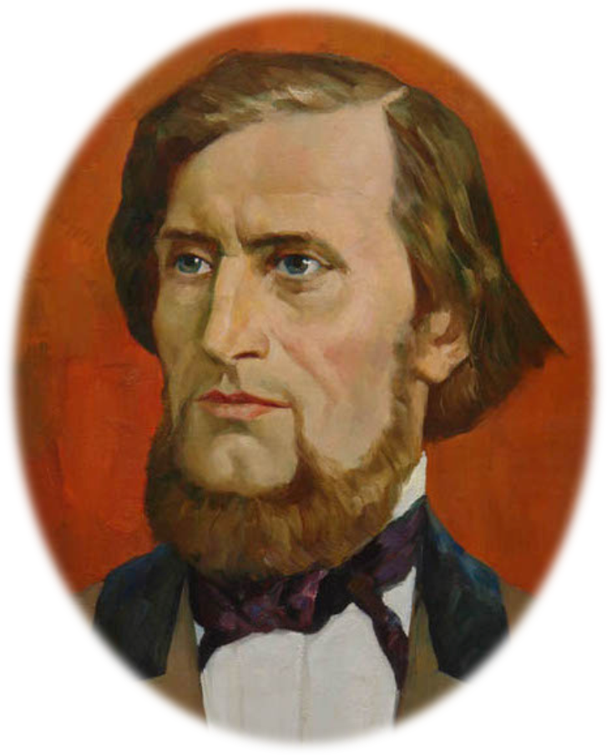
«Учитель на уроке
должен пользоваться
всяким случаем,
чтобы посредством обучения закинуть в душу дитяти какое-нибудь
доброе семя»
К.Д. Ушинский.

Slide 18
Интернет-ресурсы:
Фон для рамки http://it.wallpaperswiki.org/wallpapers/2012/11/Curve-Sfondo-blu-linee-Visibilit%C3%A0-Traffico-485x728.jpg
Источник шаблона:
Фокина Лидия Петровна
учитель начальных классов
МКОУ «СОШ ст. Евсино»
Искитимского района
Новосибирской области
Сайт http://linda6035.ucoz.ru/
СПАСИБО АВТОРАМ ФОНОВ И КАРТИНОК

